Slide 1


CAMT053 - Webservice
Ein Webservice zum einlesen, Verarbeiten und Ausgeben von CAMT053 - Kontoauszügen
Marvin Viedt
1/20
Notes:
Einen recht schönen guten Morgen, meine Name ist Marvin Viedt und ich heisse sie herzlich Willkommen zu meiner Projektpräsentation zum CAMT053 – Webservice.
Es handelt sich dabei um einen Webservice, der Kontoauszüge im CAMT053-Format (XML) einliest, verarbeitet und anschließend ausgibt.

Slide 2
Leitfaden
1
Vorstellung
2
Einführung ins Thema
3
Analyse
4
Entwurf
5
Implementierung
6
Fazit
2/20
Notes:
Zu Beginn möchte ich Sie über die Themen informieren, die in dieser Präsentation behandelt werden.
1) Vorstellung:
In deisem Kapitel stelle ich das Projekt vor und aus welchen Gründen es in Auftrag gegeben wurde.
2) Einführung in das Thema
In diesem Kapitel stelle ein Use Case Diagramm, die Projektphasen und deren aufkommenden Projektkosten vor.
3) Analyse
In diesem Kapitel wird grob zum veranschaulichen ein Auszug einer CAMT053 Datei vorgestellt.
4) Entwurf
In diesem Kapitel zeige ich mit welcher Programmiersprache und methoden das Projekt umgesetzt wurde.
Zudem stelle ich den jeweiligen Programmablaufplan und ein Beispiel eines Pseudocodes für eine Funktion des Webservices vor.
5) Implementierung
In diesem Kapitel zeige ich mit Hilfe eines kleinen Go Exkurses die Etablierung eines einfachen Go Webservers.
Sowie die Implementierung eines jeweiligen HTML Templates.
Zudem wird die Webansicht des fertigen CAMT053 – Webservices veranschaulicht und erläutert.
6) Fazit
Mit Hilfe eines Ausblicks werden die zukünftigen Schritte des Projektes erläutert.
Zudem wird folgt eine abschließende Stellungnahme meinerseits zu dem Projekt.

Slide 3
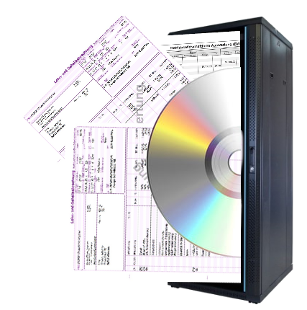



Unternehmen
Bestehendes Rechenzentrum seit 1959
Betreut 4000 Unternehmen
Lohn- und Gehaltsabrechnung
Finanzbuchhaltung
Niederlassungen:
München, Chemnitz und Berlin
3/20
Notes:
Als Einleitung möchte kurz das Unternehmen vorstellen, indem ich meine dreijährige Ausbildung zum Fachinformatiker im Bereich Anwendungsentwicklung absolviert habe.
Die Firma a.b.s. Rechenzentrum GmbH ist ein Rechenzentrum dass die Lohn- und Gehaltsabrechnung, sowie die Finanzbuchhaltung von Firmen übernimmt.
Gegründet wurde es im Jahre 1959 in München. Weitere Standorte sind Chemnitz (1996) und Berlin (2009)
Es betreut 4000 Unternehmen unterschiedlicher Größe und in unterschiedlichen Branchen.

Slide 4
Leitfaden
1
Vorstellung
2
Einführung ins Thema
3
Analyse
4
Entwurf
5
Implementierung
6
Fazit
4/20
Notes:
Erstes Thema ist die Vorstellung des Projektes

Slide 5

Projektvorstellung
Bank
Webservice
Einlesen &
Verarbeitung
CAMT053
Datei
(XML)
Ausgabe
5/20

Slide 6

Projektbegründung
XML
XML
Unübersichtliche
Darstellung
Zu viele Informationen
Fehleranfällig
?
XML
XML
Zeitaufwand
Fehlendes Know How
Daten - Manipulation
6/20

Slide 7
Leitfaden
1
Vorstellung
2
Einführung ins Thema
3
Analyse
4
Entwurf
5
Implementierung
6
Fazit
7/20

Slide 8
Projektphasen
8/20

Slide 9
Projektkosten
Vorgang | Mitarbeiter | Zeit | Personal | Ressourcen | Gesamt
Entwicklungskosten | 1 x Auszubildener | 70h | 1050,00€ | 350,00€ | 1.400,00€
Fachgespräch | 2 x Mitarbeiter | 4h | 160,00€ | 20,00€ | 180,00€
Code-Review | 1 x Mitarbeiter | 3h | 120,00€ | 15,00€ | 135,00€
Abnahme | 2 x Mitarbeiter | 0,5h | 20,00€ | 2,50€ | 22,50€
 |  |  |  | Projektkosten gesamt | 1737,50€
i
Auszubildender / Stunde: 15,00€
Mitarbeiter / Stunde: 40,00€
Ressourcennutzung / Stunde: 5,00€
9/20

Slide 10
Leitfaden
1
Vorstellung
2
Einführung ins Thema
3
Analyse
4
Entwurf
5
Implementierung
6
Fazit
10/20

Slide 11
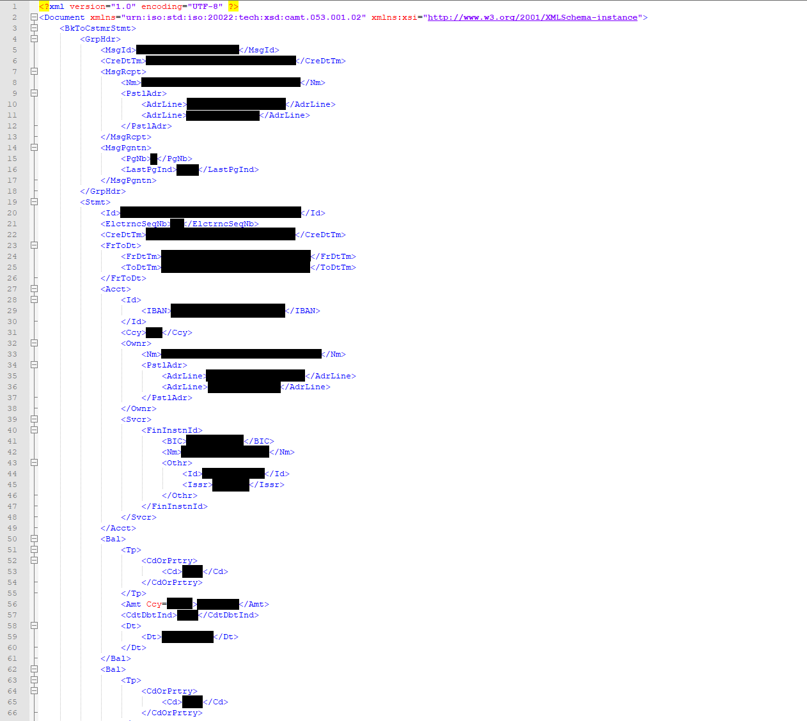
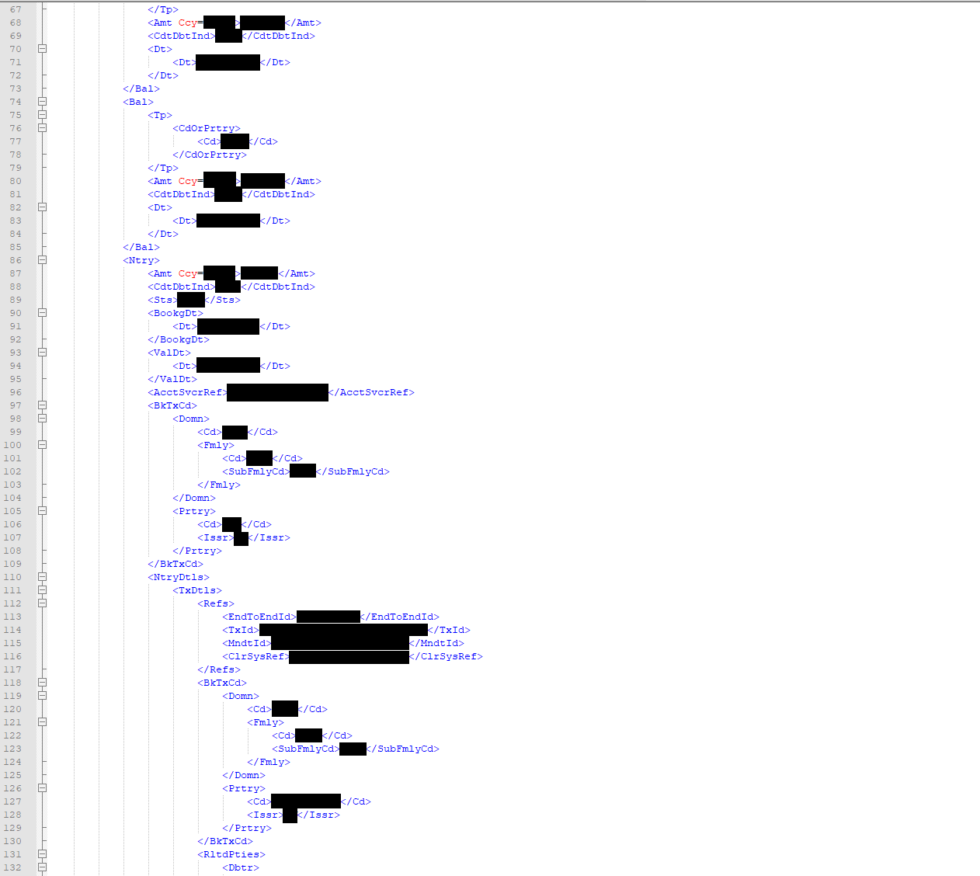
CAMT053 Datei (Auszug)
11/20

Slide 12
Leitfaden
1
Vorstellung
2
Einführung ins Thema
3
Analyse
4
Entwurf
5
Implementierung
6
Fazit
12/20

Slide 13

Durchführung
Programmierung in Go
Agile Softwareentwicklung
Clean Code
</>
13/20

Slide 14
Programmablaufplan (PAP)
14/20

Slide 15
Leitfaden
1
Vorstellung
2
Einführung ins Thema
3
Analyse
4
Entwurf
5
Implementierung
6
Fazit
15/20

Slide 16
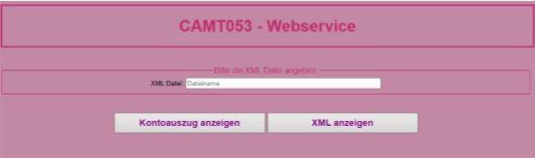
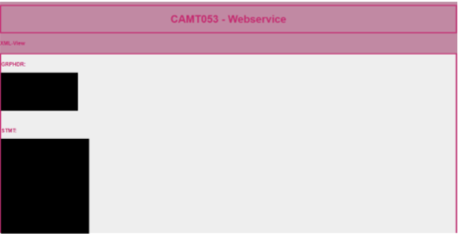
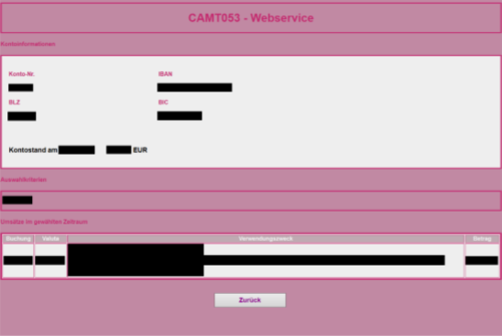
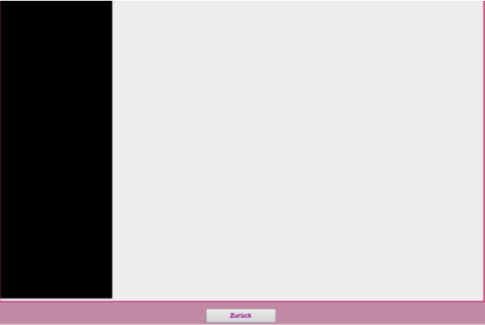
Screenshots der Anwendung
16/20

Slide 17
Leitfaden
1
Vorstellung
2
Einführung ins Thema
3
Analyse
4
Entwurf
5
Implementierung
6
Fazit
17/20

Slide 18
Ausblick
Ausgabe aller Salden und Umsätze für den gewählten Zeitraum eines Kontoauszuges.
Ausgabe von Salden und Umsätze zwischen zwei Zeiträumen?
18/20

Slide 19
Ende
Vielen Dank für die Aufmerksamkeit!
19/20

Slide 20
Quellen
Bild | URL
 | https://www.google.de/url?sa=i&url=https%3A%2F%2Fwww.wut.de%2Fe-505ww-02-apde-000.php&psig=AOvVaw3AuvcmStqoAhiLM2wev5Um&ust=1593258628355000&source=images&cd=vfe&ved=0CAIQjRxqFwoTCKCMgYy1n-oCFQAAAAAdAAAAABAK
20/20

